Slide 1
Директор Бучацького ліцею
Михайлів
Галина Омелянівна
Я
К
І
С
Н
А
О
С
В
І
Т
А
Педагогічний стаж 27 р.
Адміністративний стаж 23 р.
Проблема «Якісна освіта – інвестиції в майбутнє»
Педагогічне кредо
«Ніколи не зупинятися на досягнутому,
завжди дивитися у майбутнє!»
Бучацький ліцей

Slide 2
Якісна освіта сьогодні – це формування всебічно розвиненої конкурентноспроможної особистості, яка в майбутньому
зможе соціально адаптуватися, буде готовою до активного громадянського життя, усвідомить загальнолюдські та національні ціннісні орієнтації
Я
К
І
С
Н
А
Відбір талановитої, обдарованої учнівської молоді району на навчання
О
С
В
І
Т
А
Створення комфортних умов у закладі
Якісний склад педагогічних працівників
Співпраця
Досягнення закладу
Бучацький ліцей

Slide 3
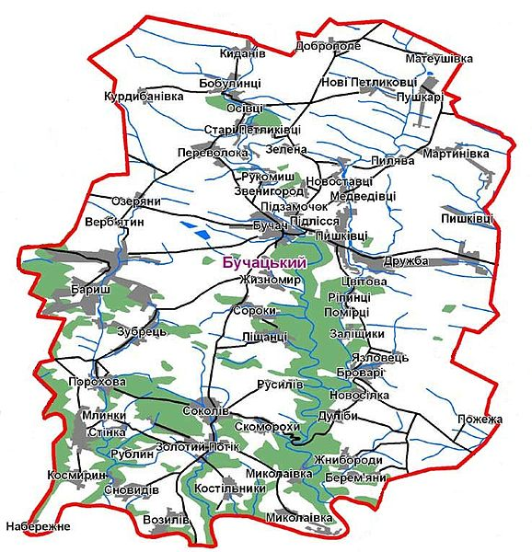
У ЛІЦЕЇ ЗДОБУВАЮТЬ ЗНАННЯ УЧНІ З 13 ШКІЛ РАЙОНУ
Бучацький ліцей
Я
К
І
С
Н
А
ТРИБУХІВЦІ
ПИШКІВЦІ
ЗЕЛЕНА
ЗВЕНИГОРОД
СТАРІ ПЕТЛИКІВЦІ
ПІДЗАМОЧОК
МЕДВЕДІВЦІ
ЯЗЛІВЕЦЬ
СОРОКИ
ЖИЗНОМИР
НОВОСТАВЦІ
РІПИНЦІ
О
С
В
І
Т
А
Бучацький ліцей

Slide 4
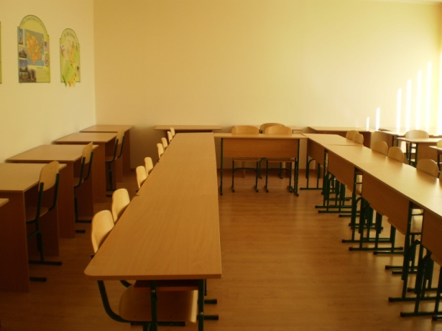
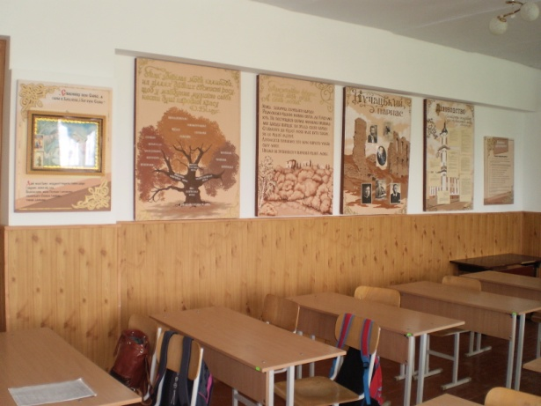
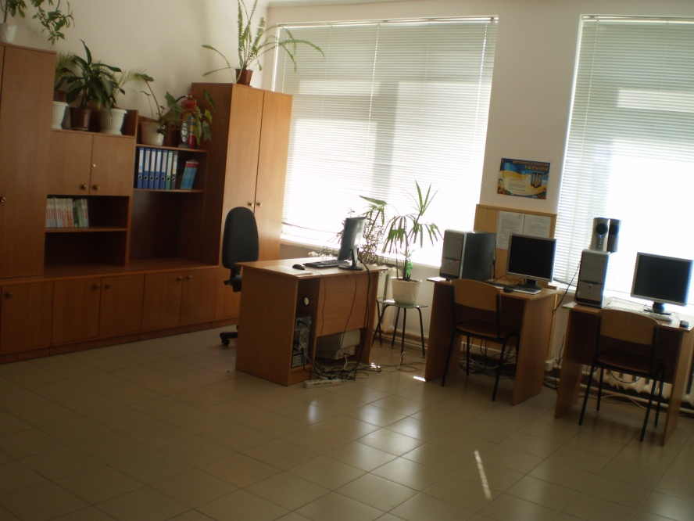
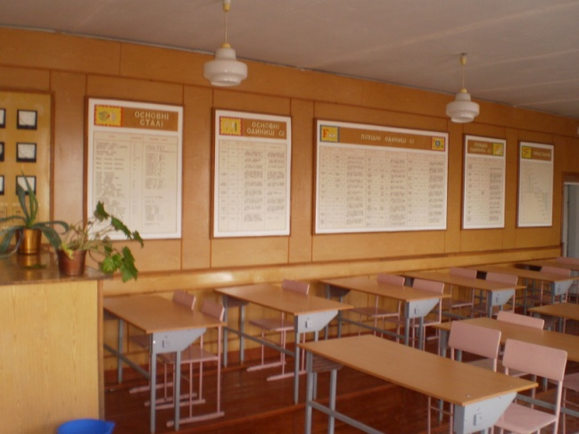
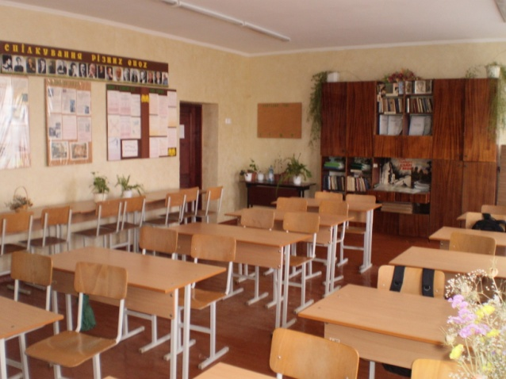
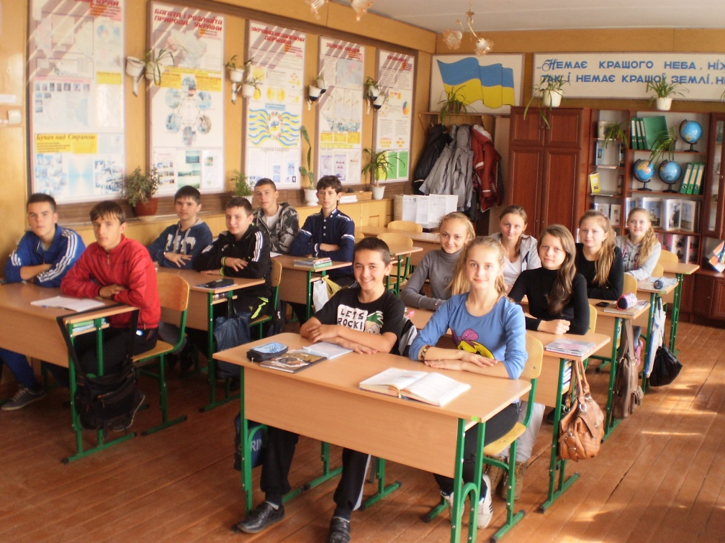
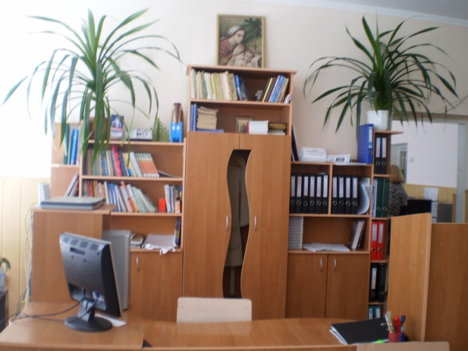
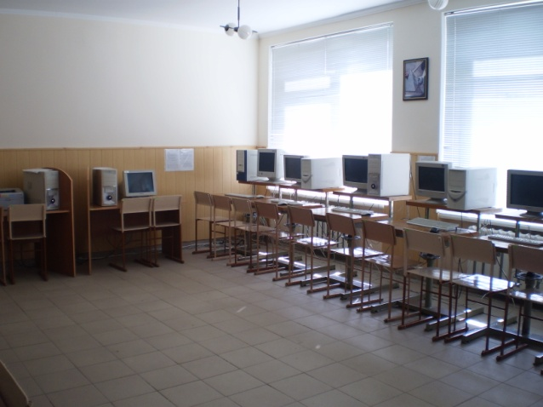
НАВЧАЛЬНО-МАТЕРІАЛЬНА БАЗА БУЧАЦЬКОГО ЛІЦЕЮ
Я
К
І
С
Н
А
О
С
В
І
Т
А
Бучацький ліцей

Slide 5
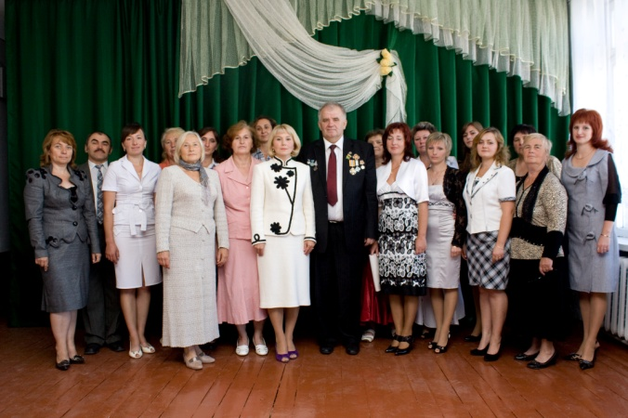
Справжній педагог
повинен працювати на майбутнє
ПЕДАГОГІЧНИЙ
КОЛЕКТИВ
Я
К
І
С
Н
А
О
С
В
І
Т
А
У Бучацькому ліцеї працює
26 педагогічних працівників, з них:
3 нагороджені нагрудним знаком
«Відмінник освіти України»;
- 7 мають звання «Учитель - методист»;
- 7 - «Старший вчитель»;
- 16 – учителі вищої кваліфікаційної категорії;
- 4 – першої кваліфікаційної категорії;
- 2 – другої кваліфікаційної категорії;
- 4 – кваліфікаційної категорії «Спеціаліст».
Бучацький ліцей

Slide 6
«Освіта – найвище з усіх земних благ, але тільки тоді, коли вона найкращої якості. Інакше вона абсолютно марна»
Редьярд Кіплінг
ЛІЦЕЙ СПІВПРАЦЮЄ
Я
К
І
С
Н
А
О
С
В
І
Т
А
ІНСТИТУТ
ОБДАРОВАНОЇ ДИТИНИ
БУЧАЦЬКИЙ ЛІЦЕЙ
НАВЧАЛЬНІ ЗАКЛАДИ
ГРОМАДСЬКІ ОРГАНІЗАЦІЇ ТА АСОЦІАЦІЇ
МАЛА АКАДЕМІЯ НАУК УКРАЇНИ
Бучацький ліцей

Slide 7
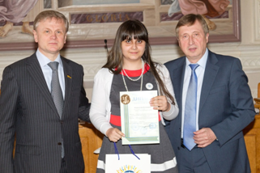
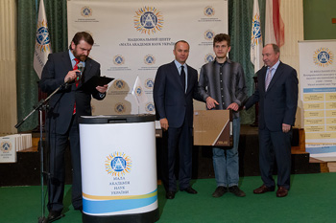
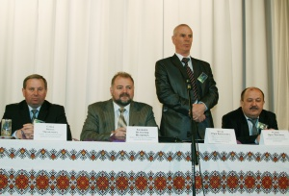
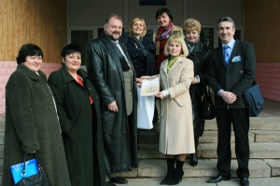
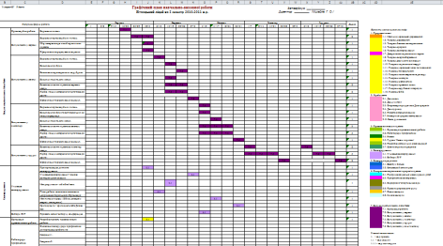
МАЛА АКАДЕМІЯ НАУК УКРАЇНИ
Я
К
І
С
Н
А
О
С
В
І
Т
А
Переможці ІІІ етапу МАН України
ІНСТИТУТ
ОБДАРОВАНОЇ ДИТИНИ
На базі ліцею у 2012 році проведено науково - практичну конференцію «Проектування розвитку та психолого-педагогічного супроводу обдарованої особистості»
Бучацький ліцей

Slide 8
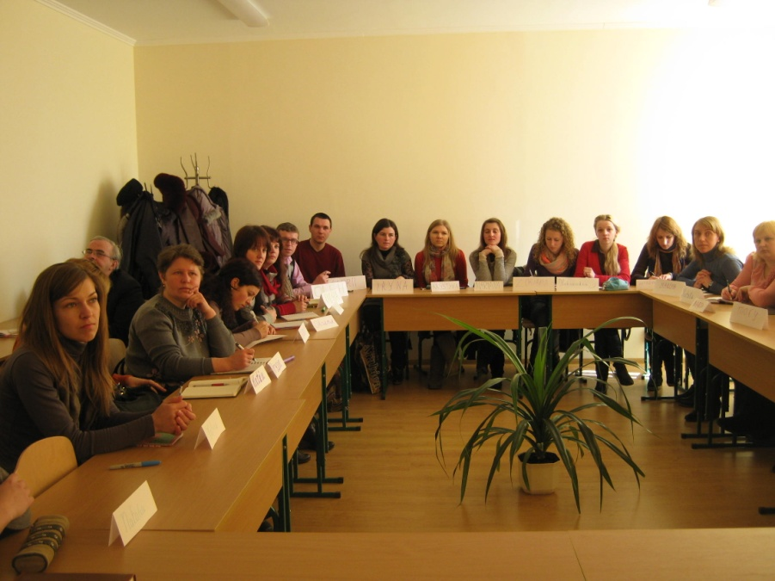
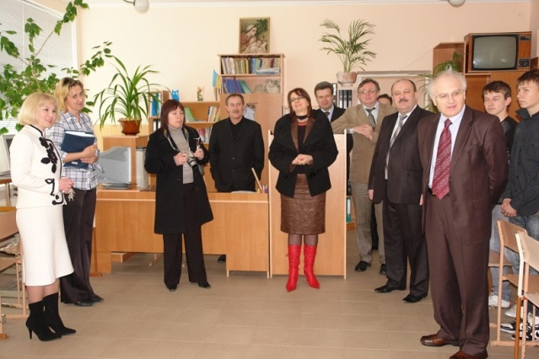
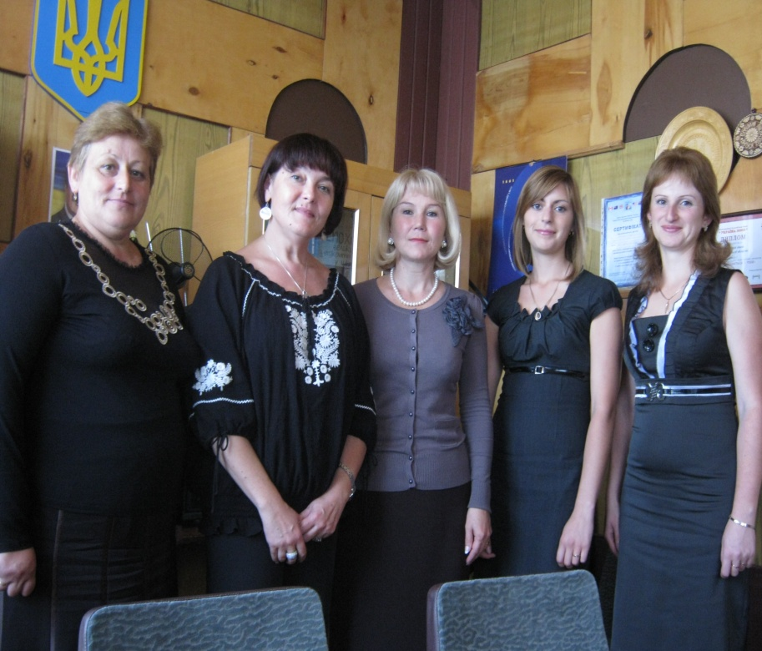
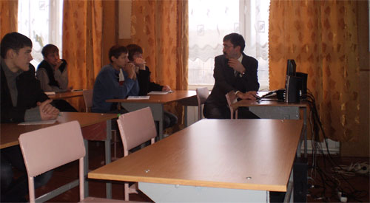
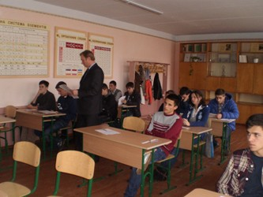
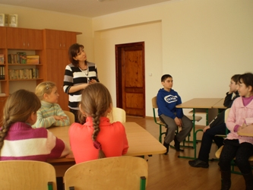
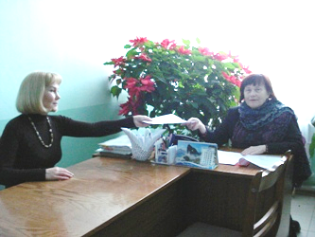
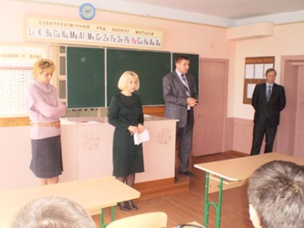
КОРПУС МИРУ США В УКРАЇНІ
ЛЬВІВСЬКИЙ НАЦІОНАЛЬНИЙ УНІВЕРСИТЕТ ІМЕНІ ІВАНА ФРАНКА
Я
К
І
С
Н
А
О
С
В
І
Т
А
Зустріч з ректором І.О. Вакарчуком
Викладачі Львівського університету проводять заняття для ліцеїстів
ЗАГАЛЬНООСВІТНІ НАВЧАЛЬНІ ЗАКЛАДИ РАЙОНУ І ТА І-ІІ СТ.
ТЕРНОПІЛЬСЬКИЙ НАЦІОНАЛЬНИЙ ЕКОНОМІЧНИЙ УНІВЕРСИТЕТ
Регіональна олімпіада від ТНЕУ
Бучацький ліцей
Загальноосвітня школа І-ІІ ст.
Загальноосвітня школа І ст.

Slide 9
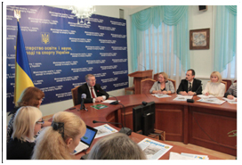
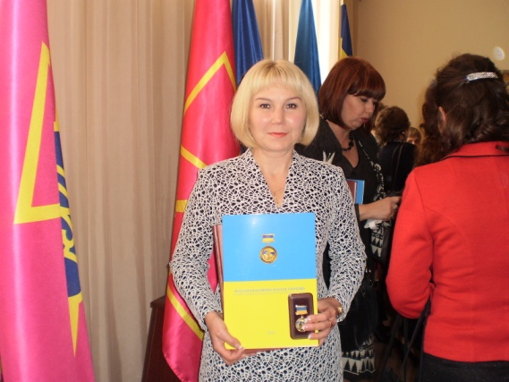
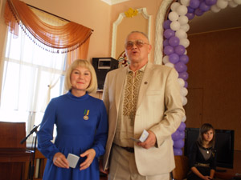
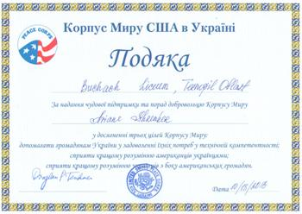
ДОСЯГНЕННЯ НАВЧАЛЬНОГО ЗАКЛАДУ
Я
К
І
С
Н
А
О
С
В
І
Т
А
У 2013 році ліцей визнано "Флагманом освіти і науки України"
Директор ліцею Г.О. Михайлів прийняла участь у засіданні за участю заступника Міністра освіти і науки, молоді та спорту Борис Жебровський
Ліцей нагороджено ювілейною медаллю Асоціації «Відроджені гімназії України»
Подяка Корпусу Миру США в Україні за надання підтримки волонтеру
Еріан Шренкер
Бучацький ліцей

Slide 10
ДОСЯГНЕННЯ ЛІЦЕЇСТІВ
В МАН, ОЛІМПІАДАХ ТА КОНКУРСАХ
Роки | Кількість учасників | Кількість призерів та переможців І (районного етапу) | Кількість призерів та переможців ІІ (обласного етапу) | Учасники та переможці ІІІ (Всеукраїнського етапу)
2008-2009 | 5 | 3 | 3 | 1/-
2009-2010 | 5 | 3 | 3 | -
2010-2011 | 12 | 12 | 3 | -
2011-2012 | 4 | 4 | 2 | 1/1
2012-2013 | 14 | 11 | 7 | 1/1
Міжнародний математичний конкурс “Кенгуру” | 9-відмінно, 21-добре 2011р.
Я
К
І
С
Н
А
Всеукраїнський конкурс з англійської мови “Грінвіч” | 3- золотий сертифікат, 4-срібний сертифікат 2011 р.
О
С
В
І
Т
А
Всеукраїнський інтерактивний історичний конкурс “Лелека” | 3- “Бронзовий лелека, 2- “Срібний лелека” 2011 р.
Міжнародний конкурс з інформатики “Бобер” | 23-відмінно 2010 р. | 28-відмінно, 9-добре 2011 р.
Міжнародний фізичний конкурс “Левеня” | 6- відмінно 6-добре 2006 р. | 10-відмінно, 2- добре 2007р. | 10-відмінно, 6-добре 2008р.
Роки | Переможці та призери ІІ етапу | Переможці та призери ІІІ етапу
2008-2009 | 26 | -
2009-2010 | 13 | -
2010-2011 | 20 | 1
2011-2012 | 24 | 6
2012-2012 | 26 | 4
Відкритий обласний конкурс учнівської молоді з коритування ПК, програмування, веб-дизайну | 4 місце 2007 р. | 3 місце 2008р. | 2 місце 2009 р. | 2 місце 2010 р. | 3 місце 2011 р. | 2 місце 2012 р.
Бучацький ліцей

Slide 11
ЗДОБУТКИ ПЕДАГОГІЧНИХ ПРАЦІВНИКІВ
“Учитель року”
Тітаренко Н. М. (вчитель географії, переможець районного туру у номінації «Географія», 2011 р.)
Дутчак М.М (учасник обласного туру у номінації «Англійська мова», 2012 р.)
Михайлів Г.І. (вчитель біології, призер районного туру у номінації «Біологія» , 2012 р.)
Леськів-Височанська Н.Н. (вчитель математики, переможець районного туру у номінації «Класний керівник», 2013 р.)
Яремко М. Ф. (вчитель світової літератури, переможець районного та фіналіст обласного турів у номінації «Світова література» , 2011 р.
Касіян М. М.(вчитель української мови та літератури, переможець районного та учасник обласного турів у номінації «Українська мова та література», 2009 р.
Поморська А. В. , культорологічний проект (фіналіст ІІІ Всеукраїнського конкурсу благодійних проектів “Добро починається з тебе”
Поморська А. В., “Якщо ти знатимеш і вивчатимеш історію свого міста, то матимеш право з гордістю називатися справжнім бучачанином” (лауреат Всеукраїнського конкурсу “Методична робота як проект”)
Олійник Р. І. “Школа сприяння здоров’ю” (призер районного конкурсу)
Урбанська Л. Є. (призер Всеукраїнського конкурсу “Методична робота як проект”)
Поморська А. В., проект з правовиховної роботи, переможець районного огляду-конкурсу, призер обласного
Свиридюк О. М. (призер Всеукраїнського конкурсу “Методична робота як проект”)
Я
К
І
С
Н
А
О
С
В
І
Т
А
Бучацький ліцей

Slide 12
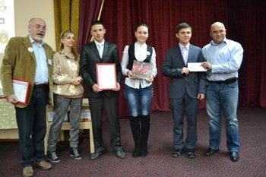
ЗДОБУТКИ У ПРОЕКТНІЙ ДІЯЛЬНОСТІ
Я
К
І
С
Н
А
О
С
В
І
Т
А
Фіналісти проекту «Добро починається з тебе»
Учасники V Чемпіонату України з бізнес-моделювання
Переможці проекту
«Я люблю рідний край»
Бучацький ліцей

Slide 13
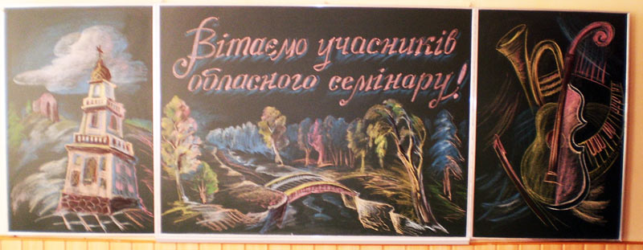
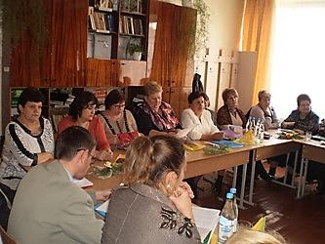
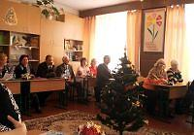
ЛІЦЕЙ – ОСВІТНІЙ ЦЕНТР
Обласний семінар методистів РМК з географії (2009 р.);
Обласний семінар методистів РМК з біології (2010 р.);
Обласний семінар методистів РМК художньо-естетичного циклу (2011 р.);
Обласний семінар методистів-словесників РМК (2013 р.)
Я
К
І
С
Н
А
О
С
В
І
Т
А
Бучацький ліцей

Slide 14
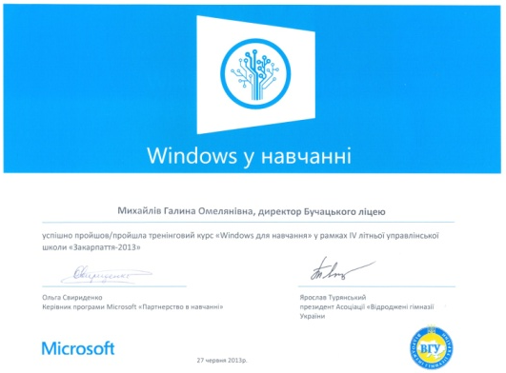
Самоосвіта та самовдосконалення
керівника закладу
Стажування у США «Адміністрування закладів середньої освіти»;
Заняття у літній управлінській школі (2010 р., 2013р.)
Участь у конференціях, семінарах організованих Асоціацією «Відроджені гімназії України»;
Керівник курсів Інтел «Навчання для майбутнього» (для педагогів ліцею);
Керівник курсів Майкрософт «Партнерство у навчанні» (для вчителів математики району)
Відповідальна за пункт тестування (ЗНО) Бучацький ліцей з 2007 р.
Я
К
І
С
Н
А
О
С
В
І
Т
А
Бучацький ліцей

Slide 15
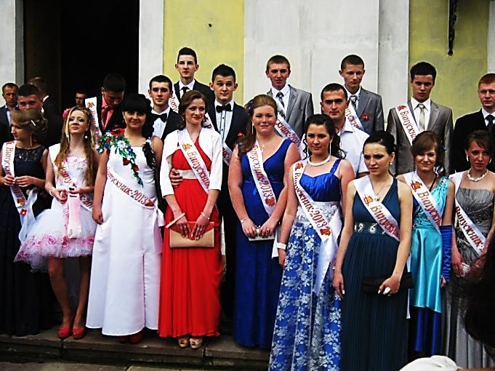
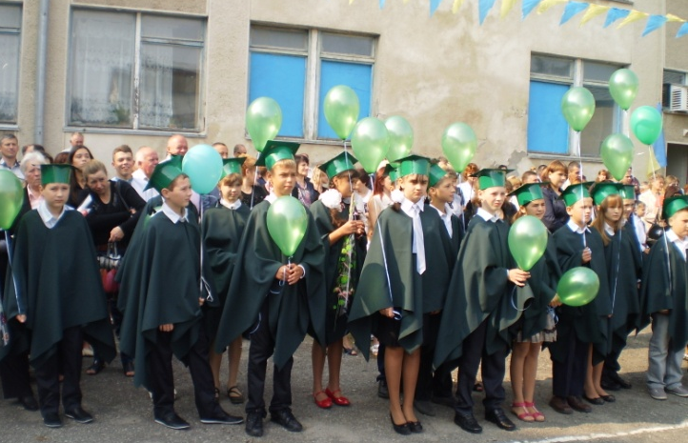
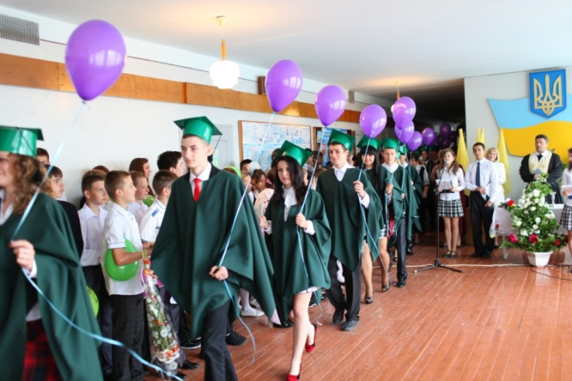
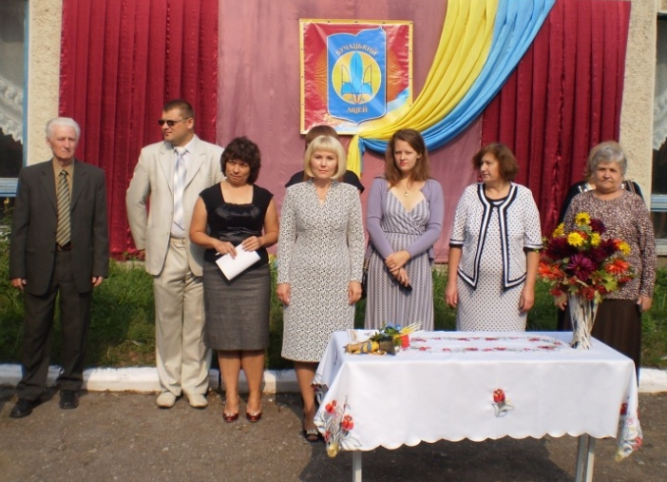
Я
К
І
С
Н
А
О
С
В
І
Т
А
Я вірю у талант і досягнення кожного учня, адже кожен із них – особистість цікава і неповторна
Бучацький ліцей

